Slide 1
«Книжное дефиле»
как метод приобщения детей дошкольного возраста к художественной литературе

Slide 2
Проблема: кризис чтения
отсутствием интереса к чтению
у значительной части населения (в
том числе у молодых родителей),
отсутствие должного уровня
экспертизы книг, особенно для
детей и подростков,
изменение практик чтения –
от чтения на бумаге к чтению
на экране,
ослабление концентрации
внимания у детей, клиповость
восприятия и мышления,
ослабление когнитивных
способностей молодого
поколения,
аналитическое чтение все чаще
подменяется поверхностным
просмотром текстов.
Чтение книг – тропинка, по которой умелый, умный, думающий воспитатель находит путь к сердцу ребенка.
В. А. Сухомлинский

Slide 3
Пути решения
Переход к комплексному, вариативному образованию, направленному на формирование целостно восприятия художественно-образной картины мира и творческого потенциала детей.
Взаимопроникновение и взаимовлияние разных видов творчества. Синтез искусств является системообразующим фактором, создающим креативную движущую силу процесса воспитания и обучения.
Художественная литература, является тем видом искусства, которое выполняет эстетическую и этическую функцию образования и воспитания детей, а изобразительное искусство позволяет на практике применить полученные
знания, воплотить в изобразительном
творчестве свое отношение
к прочитанному.

Slide 4
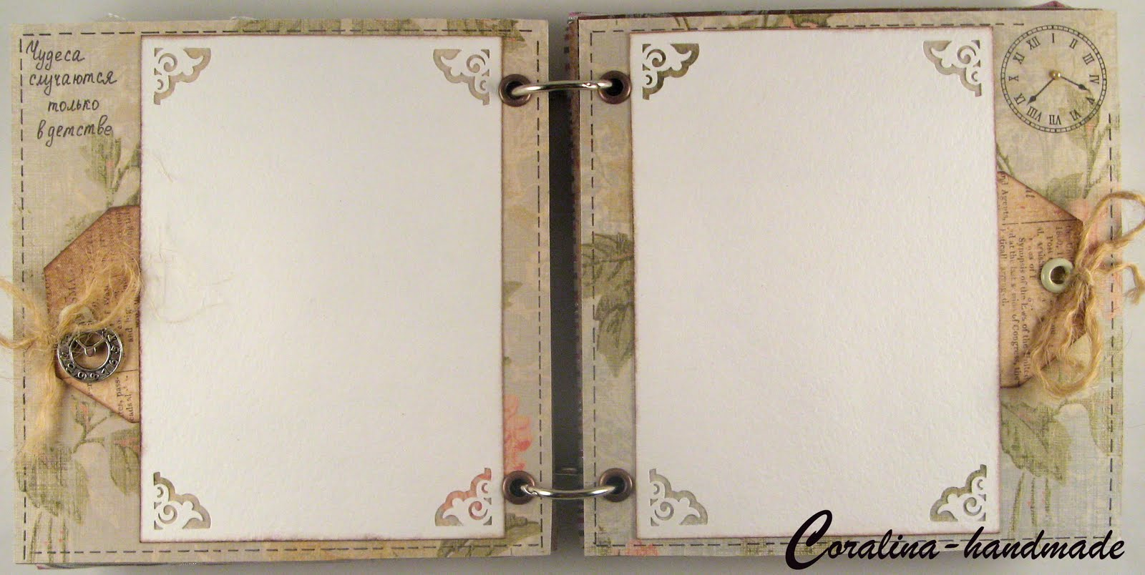

Slide 5
Книжное дефиле — торжественный
проход по сцене, подиуму участников в ярких, красивых костюмах литературных героев. Модели для книжного дефиле подбираются под впечатлением сюжетов и образов художественной литературы и отражают творчество конкретного
писателя, либо конкретное
литературное произведение.
Возможно дефиле обложек книг.
Книжное дефиле —
чтение отрывков из любимых книг. Выбираются самые яркие и интересные отрывки из художественных произведений. Может проводиться с привлечением родителей, приглашенных гостей, школьников-волонтеров.

Slide 6
«Книги – наша броня»
Коллекция расписанных вручную жилетов, по мотивам любимых литературных произведений

Slide 7
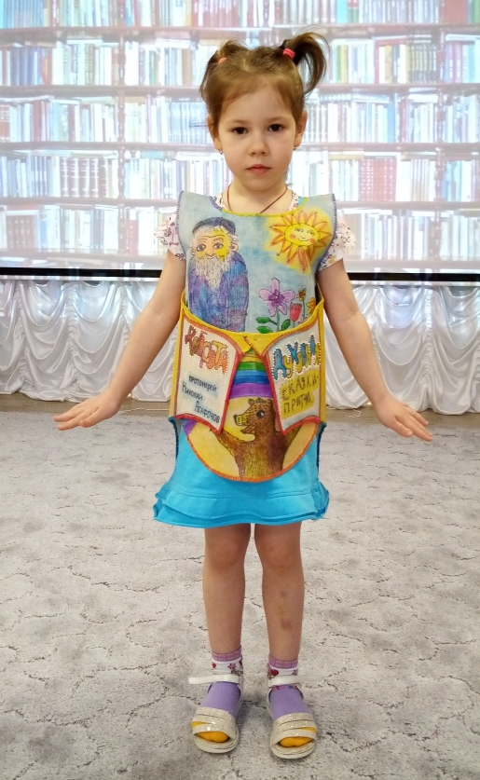
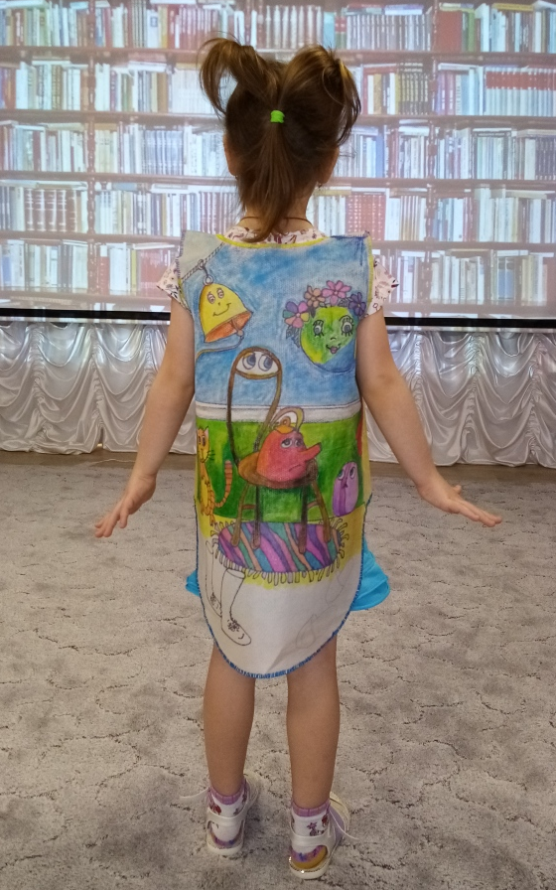
Н.Агафонов «Доброта духовная»

Slide 8
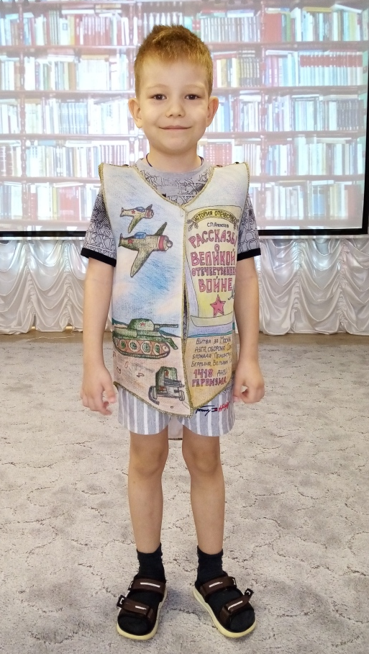
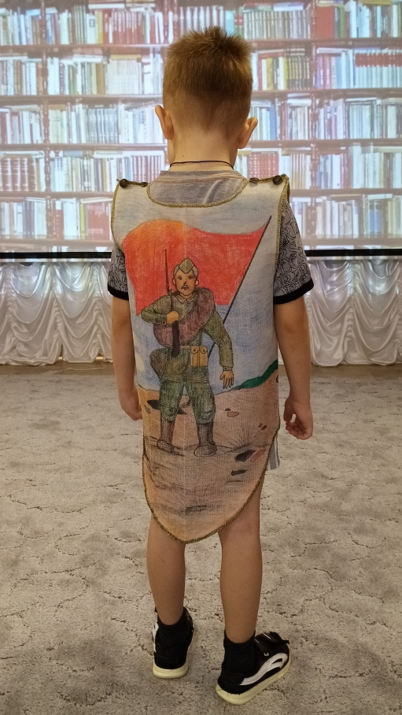
С. Алексеев «Рассказы о Великой Отечественной войне»

Slide 9
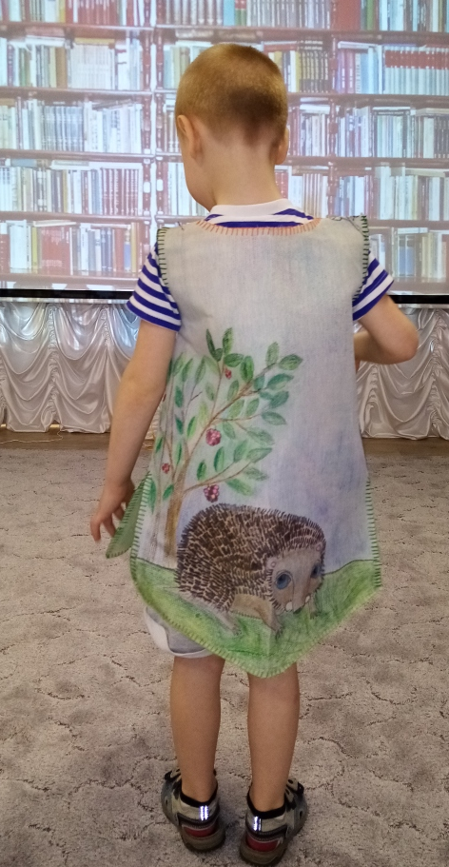
К. Паустовский «Кот-ворюга»

Slide 10
Мероприятия
Детского сада «Умка» г. Нефтегорска, посвященные приобщению детей к чтению

Slide 11
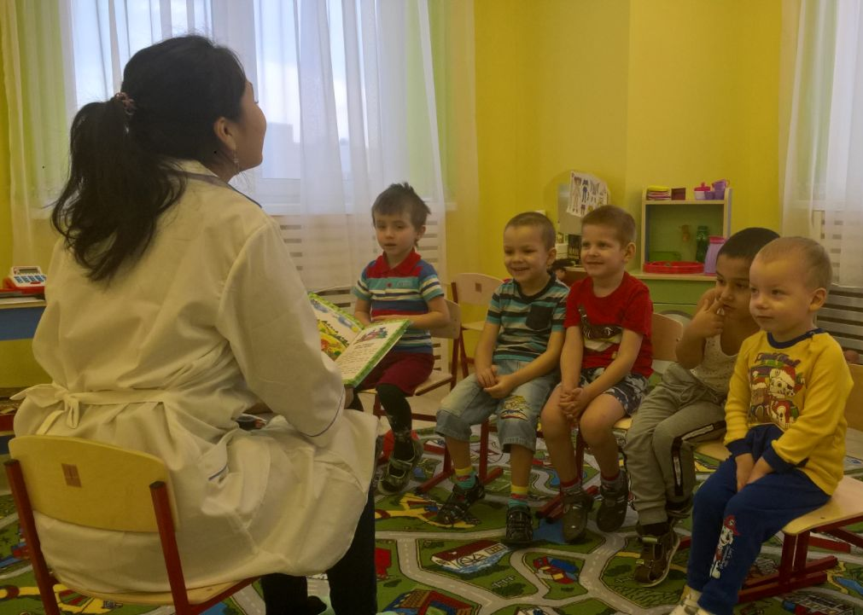
Чтение художественной литературы

Slide 12
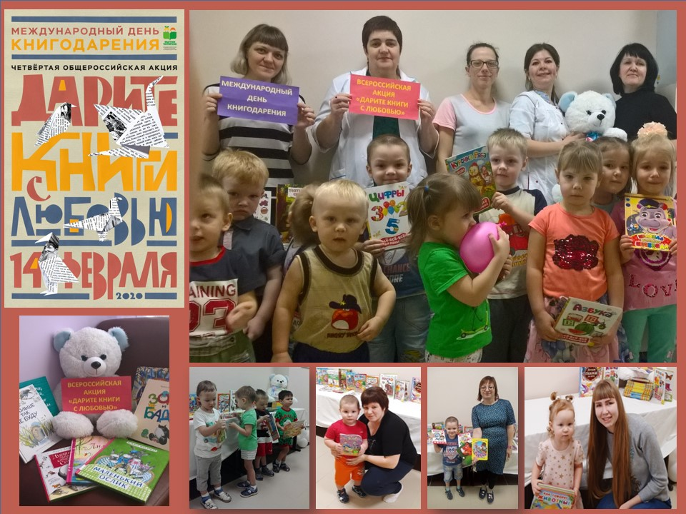
Акция «Дарите книги с любовью»

Slide 13
Книжная ярмарка

Slide 14
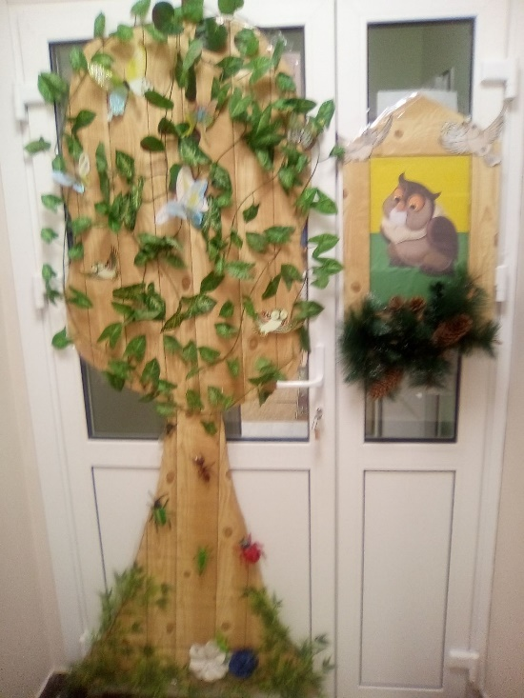
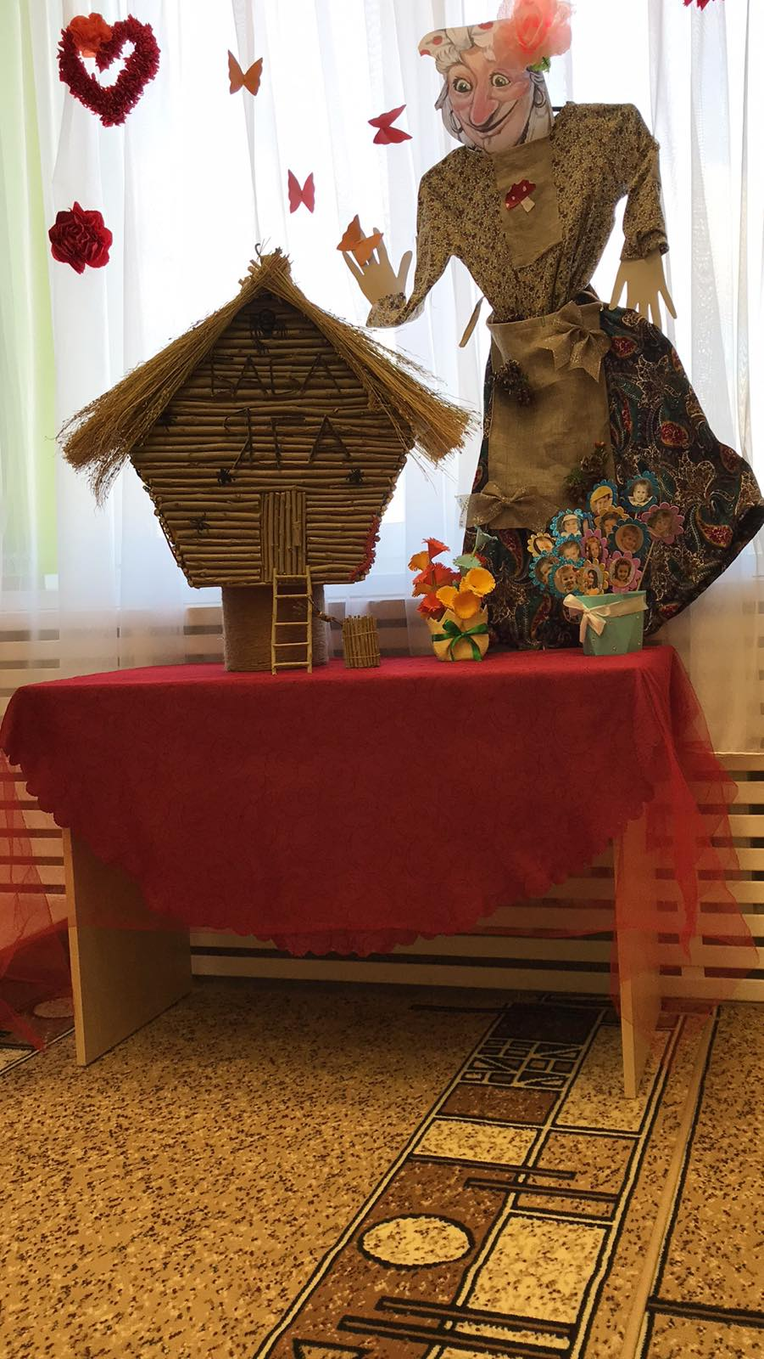
Тематические выставки творчества
по литературным произведениям

Slide 15
Спасибо за внимание
Презентацию подготовил методист Детского сада «Умка» г. Нефтегорска
Суркина О.В.

